Slide 1



Lĩnh vực: PTTC-XH
Đề tài: “ Dạy trẻ kỹ năng mặc quần áo”
Giáo viên:

Slide 2
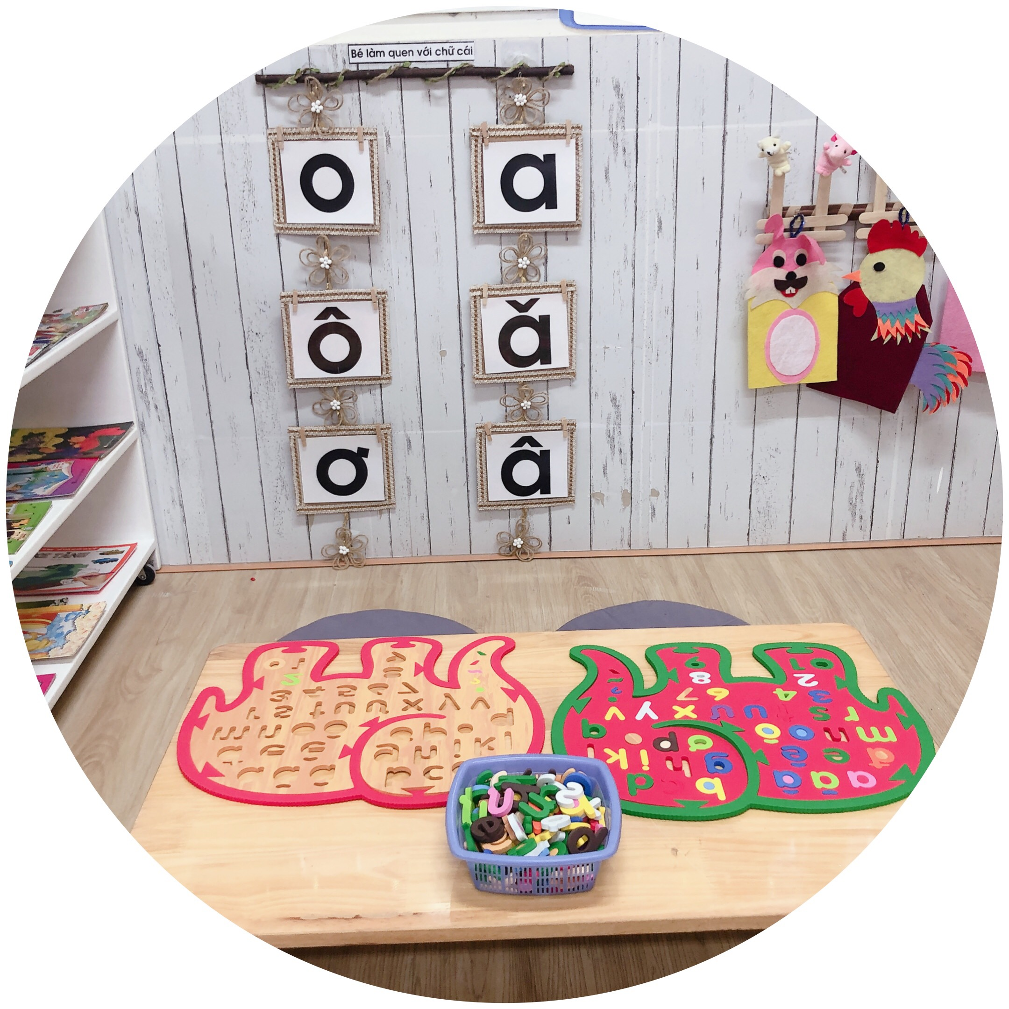

Dạy trẻ kỹ năng mặc quần áo
"

Slide 3


HOẠT ĐỘNG 1:
Hát bài hát : “ Tay thơm – tay ngoan”

Slide 4

Cô cho trẻ xem video

Slide 5
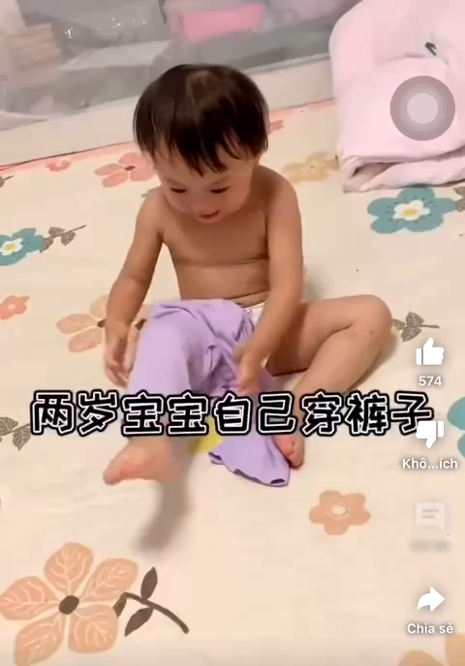

Slide 6


HOẠT ĐỘNG 2:
Dạy trẻ kỹ năng mặc quần áo

Slide 7


Dạy trẻ mặc áo chui đầu

Slide 8
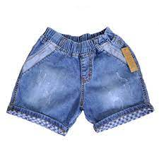
Dạy trẻ mặc quần

Slide 9
Hoạt động 3:Kết thúc
Vận động bài hát: Dạy trẻ mặc quần áo

Slide 10
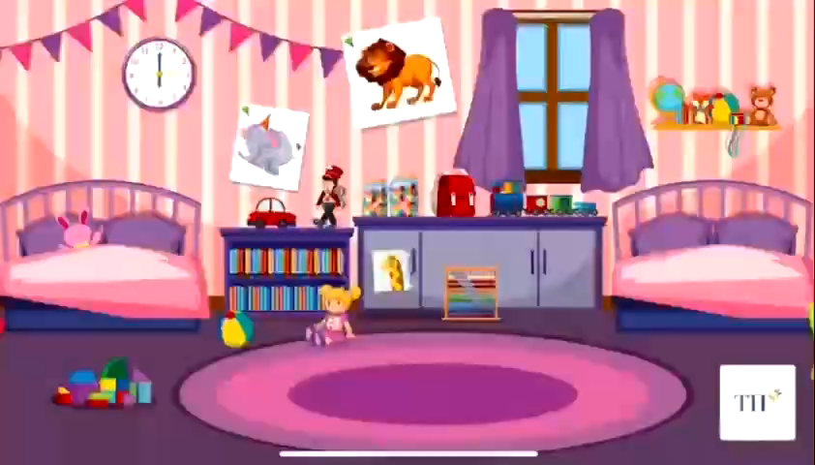

Slide 11

Xin chào
hẹn gặp lại các con!

